Slide 1

AD Project
구슬 홀짝 게임
in 오징어게임
깐뷰
20212956 구여진
20212957 권보미

Slide 2
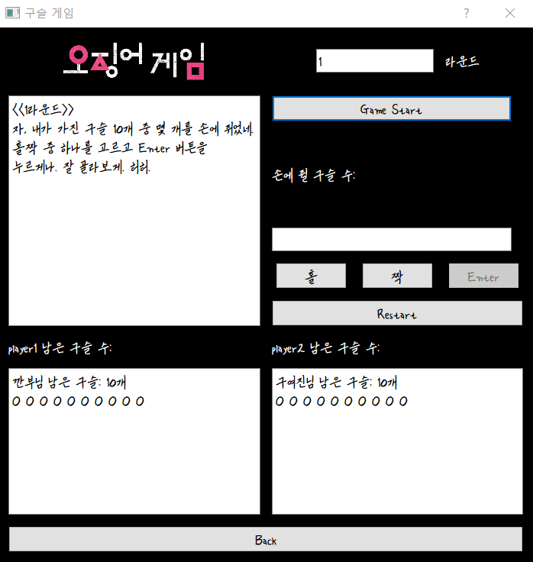
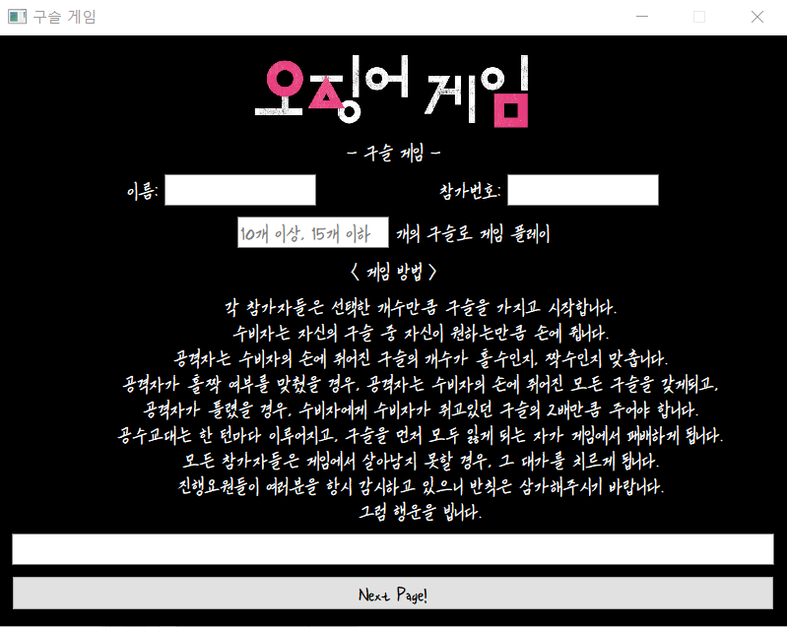
01 최종 결과물

Slide 3








02 사용한 모듈
random
PyQt5
pygame
QtGui
QtCore
QtWidgets

Slide 4



03구현 모듈
MainGUI
Player
Guess
Player1
Player2

Slide 5
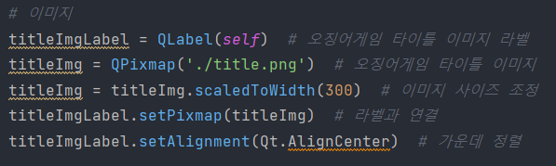


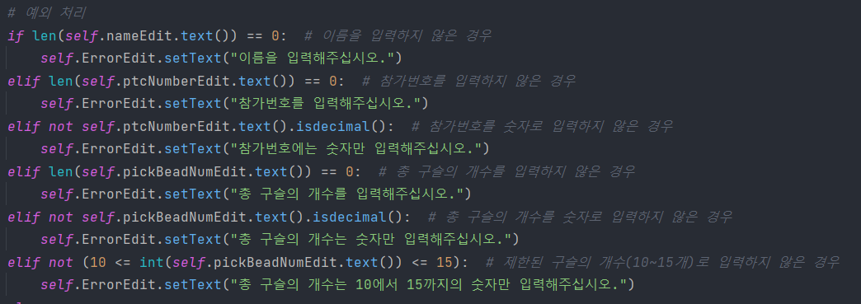
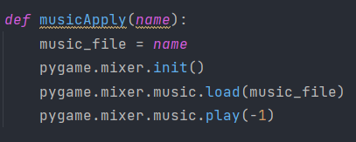
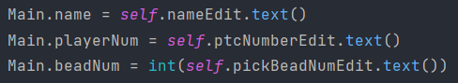

04 첫 번째 창
ERROR!

Slide 6
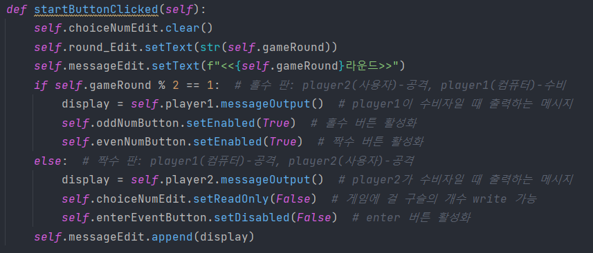
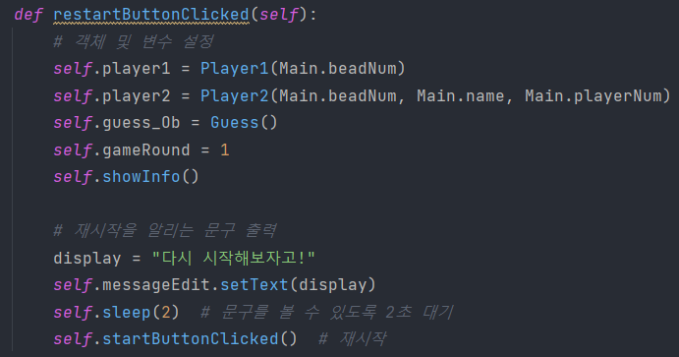
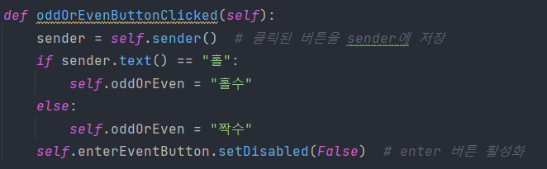
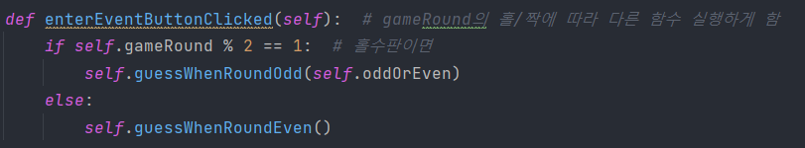
05 두 번째 창

Slide 7
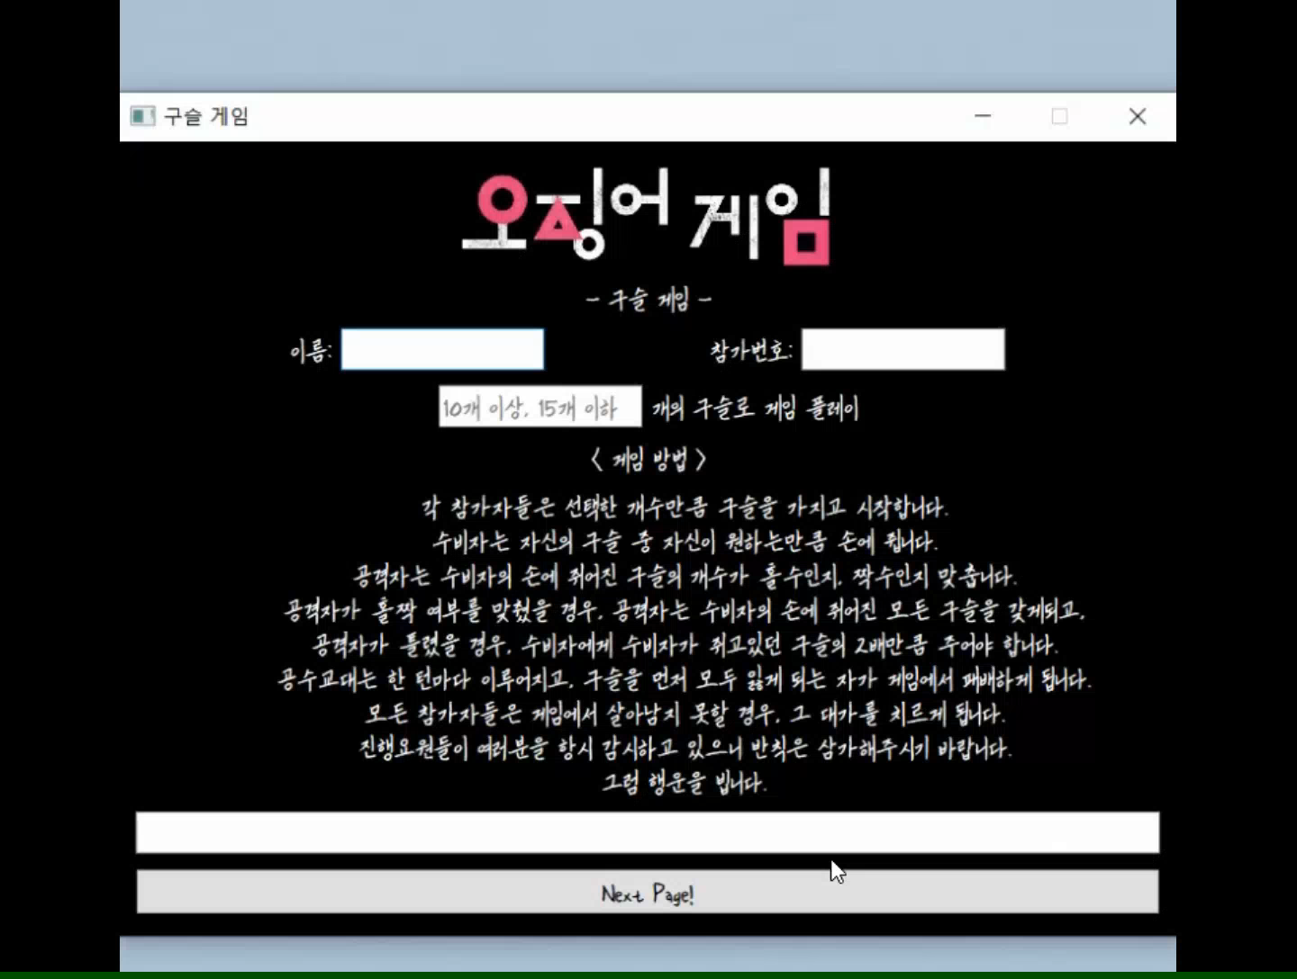
06 시연 영상

Slide 8
Thank you

